Slide 1
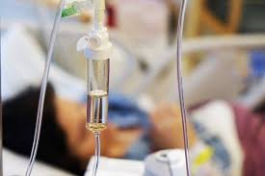
Praktijktoets
VTH3 (verpleegtechnisch handelen)
"postoperatieve zorg" VP16

Slide 2
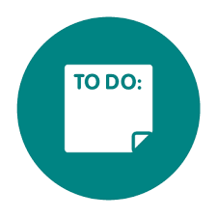
Voorbereiding: In drietallen
Je krijgt drie casussen over een postoperatieve patiënt.
Je gaat in de voorbereiding je verdiepen in de casus: ziektebeeld, medicatie en postoperatieve zorg.
Ja maakt een planning. Welke controles en handelingen moet je uitvoeren?
Je bent op de hoogte van de gebruikte medicatie en kan daar informatie over geven.
Aan de hand van de casus en observaties maak je bewuste keuzes. Tijdens de voorbereiding mag je aangeven of je zou overleggen met andere disciplines en/of collega's. Duidelijk moet naar voren komen wat je wilt overleggen en waarom.

Slide 3
Vervolg voorbereiding:
Aan de hand van de casus ga je de postoperatieve zorg verlenen en handelingen/controles uitvoeren.
Verdiep je in de relevante wet- en regelgeving met betrekking tot de casus en de handelingen.
Zoek de desbetreffende protocollen van Vilans op.
Zorg dat je uitgeprinte observatie/scorelijsten meeneemt naar de praktijktoets zo kan de beoordelaar/observator deze lijsten invullen.
Benoem daarnaast nog drie punten waarop jij
beoordeeld wilt worden.

Slide 4
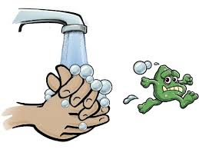
Uitvoering van de praktijktoets
Jullie werken in groepjes van drie. (VPK/ZV-er/Beoordelaar)
Deze groepen worden door docent/instructeur ingedeeld.
Zorg dat je 15 min van te voren aanwezig bent.
Houdt de hygiëneregels in acht.

Slide 5
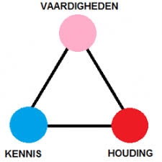
Werkproces 1.3: Voert verpleegtechnische handelingen uit
Competentie: Vakdeskundigheid toepassen
Competentie: Materialen en middelen inzetten
Competentie: Instructies en procedures opvolgen
Werkproces 1.9:
Evalueert de zorgverlening
Competentie: Aandacht en begrip tonen
Competentie: Formuleren en rapporteren
Competentie: Analyseren

Slide 6
Na de praktijktoets:
Je krijgt 5 min om voor jezelf drie tops en drie tips te noteren.
De Zv-er en observator evalueren met elkaar en noteren ook drie tops en drie tips.
Na deze 5 min evalueren jullie met z'n drieën.
Er wordt gelet op rapportage en overdracht, welke observaties waren van belang?

Slide 7
Onvoldoende-voldoende-goed?
Tijdens de praktijktoets vult de observator een scoreformulier in en gebruikt de observatie/score formulieren die passen bij de handelingen. (moet je ZELF voor zorgen→Vilans)
Na de handelingen ga je evalueren met zorgvrager
Na de handelingen ga je reflecteren, wat ging er goed, waarom was je hierover tevreden, wat wil je verbeteren, waarom en hoe.
Daarna evalueer je met de observator. Van de observator en gesimuleerde zorgvrager krijg je tops en tips.

Slide 8
Dus doen:
In drietallen ga je de casussen uitwerken en overleggen met elkaar welke belangrijke aandachtspunten er zijn. Je maakt een werkplanning. In de voorbereiding laat je ook aan bod komen welke observaties en handelingen je gaat uitvoeren.
Je deelt het document met de docent. (zo kan deze tussentijds de vorderingen inzien). 17 dec is de uitwerking van de casussen af. In deze week hoor je ook welke casus je krijgt tijdens de toets.
Voorbereiden en oefenen voor de praktijktoets. Hou hierbij ook rekening met de tijd!
(observatie/scoreformulieren) van Vilans uitprinten van alle handelingen die moeten worden uitgevoerd.
Uitvoering praktijktoets
Direct na de toets evalueren en reflecteren. Doe dit ook tijdens het oefenen.

Slide 9
Mailadres:
Linda → ha.swarts@noorderpoort.nl
Zijn er nog vragen?

